Slide 1
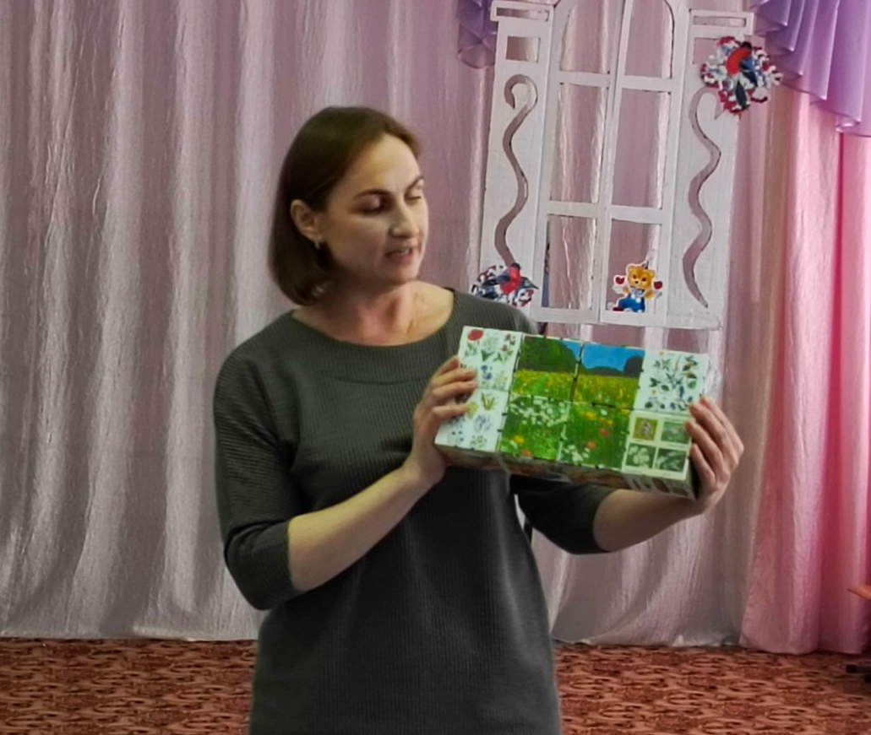
Государственное бюджетное общеобразовательное учреждение Самарской области средняя общеобразовательная школа имени ветерана Великой Отечественной Войны Танчука И.А. с. Георгиевка муниципального района Кинельский Самарской области
Использование Йохокуба - трансформера в просветительской деятельности родителей воспитанников дошкольного возраста»
Подготовила:
Кузьмина Е.А., воспитатель
СП ДС ГБОУ СОШ с. Георгиевка
2025

Slide 2

Актуальность
Технология «Йохокуб» представляет собой гибкую модель в просветительской деятельности родителей (законных представителей) воспитанников дошкольного возраста».
В основе технологии «Йохокуб - трансформер» положена уникальная комбинаторность, которая идет в дополнение к форме семейного образования.
Цель: повышение профессионального уровня педагогов – участников, посредством использования современного 3D конструктора «Йохокуб» с родителями (законными представителями) в процессе активного педагогического взаимодействия.
Задачи:
- познакомить педагогов с использованием современного 3D конструктора «Йохокуб - трансформер»;
- обучить участников мастер-класса методам и приёмам использования 3D конструктора «Йохокуб- трансформер » в педагогическом процессе;
- развивать интерес к моделированию и творчеству;
- вызвать желание к сотрудничеству, взаимопониманию.

Slide 3
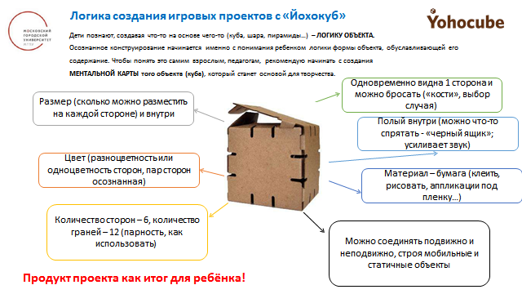

Логика создания педагогических проектов
с «Йохокуб - трансформером»

Slide 4
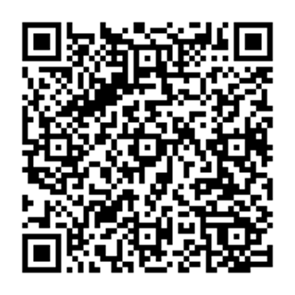
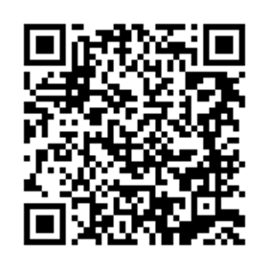
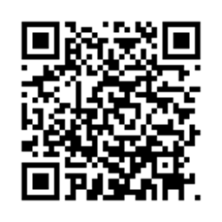
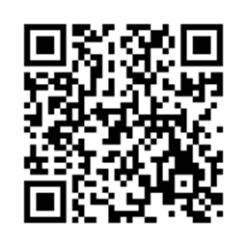
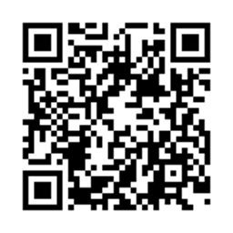

Содержание «Йохокуб – трансформер»
Семейные традиции
Семейные просмотры кинофильмов
20 лет спустя
Дом, в котором мы живем
Сваты
Притчи

Slide 5
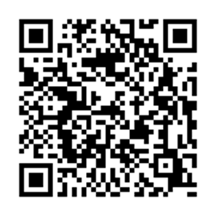
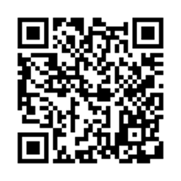
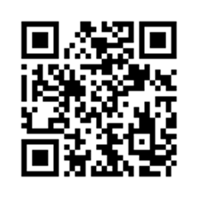
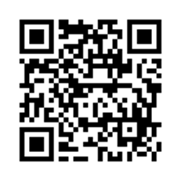
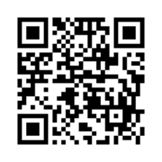
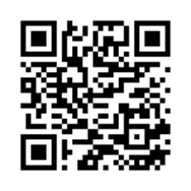

Содержание «Йохокуб – трансформер»
Семейные блюда
- Семейные игры

